Slide 1
cultr
Сервис для укорачивания ссылок
Автор: Сергеев Андрей

Slide 2
Идея
Клиент-серверное веб-приложение для укорачивания ссылок:
Пользователь отдает ссылку и желаемое название для нее: https://long.url.com?query=args -> long_url
Пользователь получает новую ссылку, при переходе на которую его редиректит на введенный ранее адрес: https://domain.com/u/long_url -> REDIRECT
Опционально пользователь может ограничить ссылку по количеству переходов, времени доступа

Slide 3
Суть проекта
Сервер:
Обработка запросов: выдача, занесение, изменение данных в БД.
REST API: удобный интерфейс для использования в клиентском приложении
Клиент:
Отображение данных
Возможность изменения данных на клиенте и сервере
Управление авторизацией

Slide 4
Сервер
FastAPI - современная библиотека для создания REST API (преимущества: асинхронность, DI и Middleware)
SQL Alchemy - взаимодействие с базой данных, составление запросов
Jose - кодирование и декодирование JWT для авторизации пользователей

Slide 5
Сервер: методы API
Авторизация:
POST /api/register - регистрация нового пользователя
POST /api/token - получение JWT
Методы сервиса:
POST /api/v1/urls - создание ссылки
GET /api/v1/urls?page=1&items=20 - получение списка ссылок (постранично)
GET /api/v1/urls/<url_name> - получение одной ссылки
DELETE /api/v1/urls/<url_name> - удаление ссылки
PUT /api/v1/urls/<url_name> - изменение ссылки

Slide 6
Клиент
Клиент может быть написан на любом языке программирования
Клиент управляет и хранит JWT для авторизации запросов на сервер
Реализация:
Браузерное приложение с использованием ReactJS и побочных библиотек (React Router, antd)

Slide 7
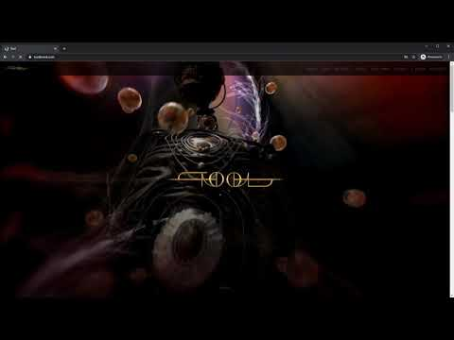

Slide 8
trixis.xyz
github.com/trixis/cultr
github.com/trixis/cultr_frontend

